Slide 1







Uỷ ban nhân dân QUẬN HỒNG BÀNG
TRƯỜNG TIỂU HỌC AN HỒNG
  Toán Lớp 2
  CHỦ ĐỂ 12
  PHÉP CỘNG, PHÉP TRỪ TRONG PHẠM VI 1000
  Bài 59: Phép cộng( không nhớ ) trong phạm vi 1000
Giáo viên: Mai Thị Lan Hương

Slide 2



Slide 3


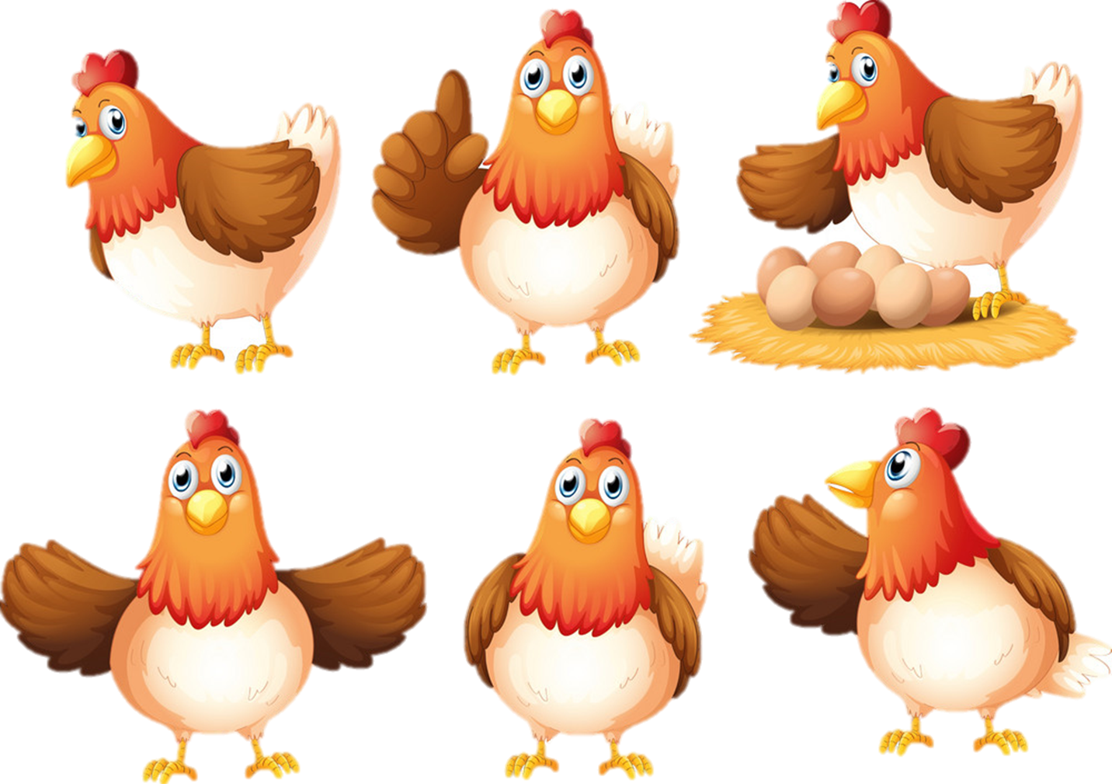



Slide 4


1 dm = … cm
A. 10
B. 100

Slide 5
20 cm = … dm
A. 200
B. 2

Slide 6
500 cm = … m
A. 5
B. 50

Slide 7
20 dm = … m
A. 200
B. 2

Slide 8
6 dm = … cm
A. 60
B. 600

Slide 9

TẠM BIỆT CÁC BẠN!

Slide 10
CHỦ ĐỀ 12: PHÉP CỘNG, PHÉP TRỪ
TRONG PHẠM VI 1000
BÀI 59: PHÉP CỘNG (không nhớ)
TRONG PHẠM VI 1 000
S/79
Notes:
Tác giả bộ ppt Toán + TV2: Phan Thị Linh – Đà Nẵng
Sđt lh: 0916.604.268
+ Zalo: 0916.604.268
+ Facebook cá nhân: https://www.facebook.com/nhilinh.phan/
+ Nhóm chia sẻ tài liệu: https://www.facebook.com/groups/443096903751589
Hãy liên hệ chính chủ sản phẩm để được hỗ trợ và đồng hành trong suốt năm học nhé!

Slide 11

Notes:
Tác giả bộ ppt Toán + TV2: Phan Thị Linh – Đà Nẵng
Sđt lh: 0916.604.268
+ Zalo: 0916.604.268
+ Facebook cá nhân: https://www.facebook.com/nhilinh.phan/
+ Nhóm chia sẻ tài liệu: https://www.facebook.com/groups/443096903751589
Hãy liên hệ chính chủ sản phẩm để được hỗ trợ và đồng hành trong suốt năm học nhé!

Slide 12

Tập 2 có 312 trang
Tập 1 có 264 trang
Cả hai tập có bao nhiêu trang?
264 + 312 = ?
Notes:
Tác giả bộ ppt Toán + TV2: Phan Thị Linh – Đà Nẵng
Sđt lh: 0916.604.268
+ Zalo: 0916.604.268
+ Facebook cá nhân: https://www.facebook.com/nhilinh.phan/
+ Nhóm chia sẻ tài liệu: https://www.facebook.com/groups/443096903751589
Hãy liên hệ chính chủ sản phẩm để được hỗ trợ và đồng hành trong suốt năm học nhé!

Slide 13
Trăm | Chục | Đơn vị
2
6
4
+
3
1
2
264
312
4 cộng 2 bằng 6, viết 6
6 cộng 1 bằng 7, viết 7
2 cộng 3 bằng 5, viết 5
+
5
7
6
264 + 312 = 576
Notes:
Đầu tiên GV cho HS cộng trực quan bên mô hình xong qua thực hành đặt tính sau

Slide 14

Notes:
Tác giả bộ ppt Toán + TV2: Phan Thị Linh – Đà Nẵng
Sđt lh: 0916.604.268
+ Zalo: 0916.604.268
+ Facebook cá nhân: https://www.facebook.com/nhilinh.phan/
+ Nhóm chia sẻ tài liệu: https://www.facebook.com/groups/443096903751589
Hãy liên hệ chính chủ sản phẩm để được hỗ trợ và đồng hành trong suốt năm học nhé!

Slide 15
1
Tính.
247
351
703
204
526
32
815
60
+
+
+
+
5
9
8
9
0
7
5
5
8
8
7
5
Notes:
Click vào các số để ra đáp án

Slide 16

2
Đặt tính rồi tính.
460 + 231 375 + 622 800 + 37 923 + 6
460
375
800
923
+
+
+
+
231
622
37
6
6
9
1
9
9
7
8
3
7
9
2
9

Slide 17



3
Mèo và hà mã vớt được những hòm đựng ngọc trai. Số ngọc trai được ghi trên mỗi hòm.
Số ?
Thuyền của mèo vớt được tất cả ? viên ngọc trai.
Thuyền của hà mã vớt được tất cả ? viên ngọc trai.
?
478
?
457
Notes:
Click vào các hòm để hòm di chuyển

Slide 18
Dặn dò
Notes:
Tác giả bộ ppt Toán + TV2: Phan Thị Linh – Đà Nẵng
Sđt lh: 0916.604.268
+ Zalo: 0916.604.268
+ Facebook cá nhân: https://www.facebook.com/nhilinh.phan/
+ Nhóm chia sẻ tài liệu: https://www.facebook.com/groups/443096903751589
Hãy liên hệ chính chủ sản phẩm để được hỗ trợ và đồng hành trong suốt năm học nhé!

Slide 19

Cô giáo và các em học sinh!

